Slide 1
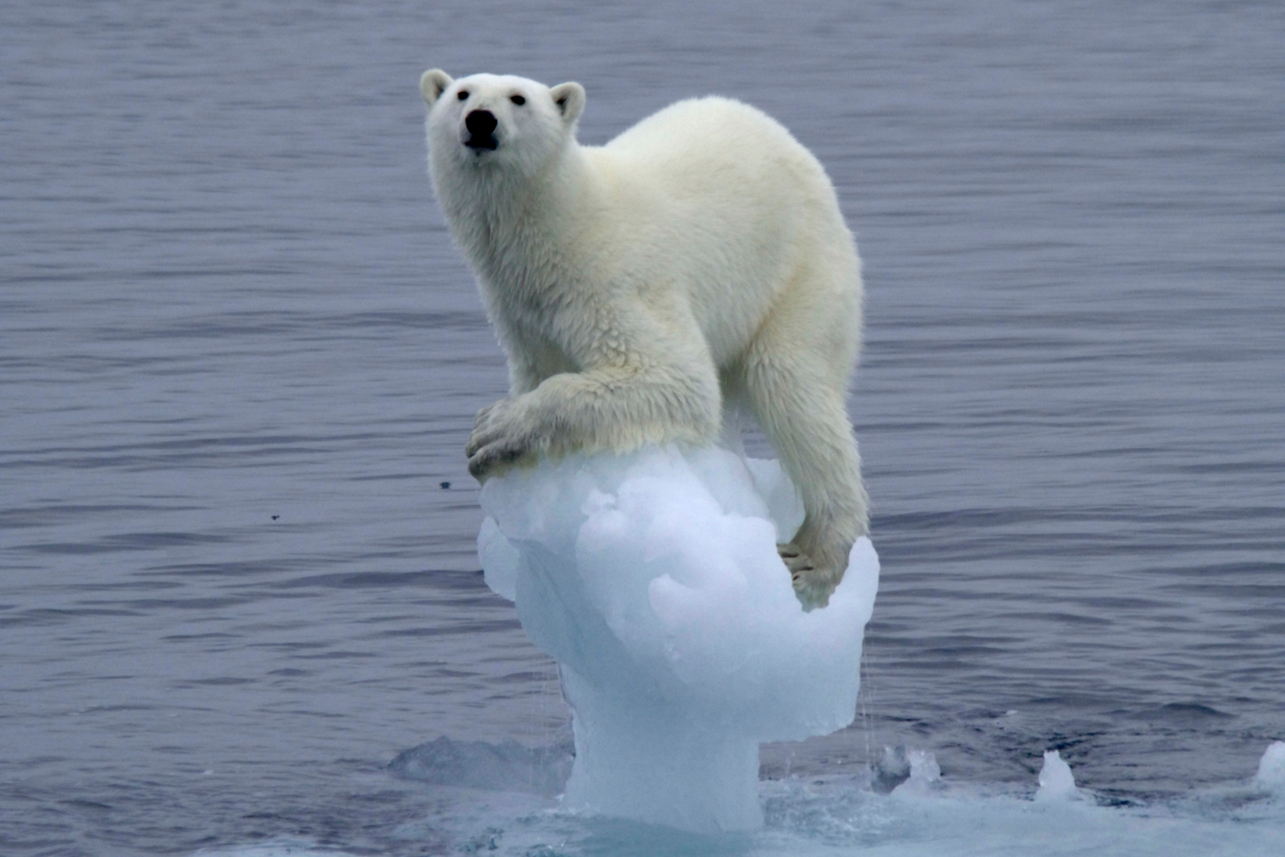
Formål
At mindske udledningen af klimagasser jf. målene i FMK’s klimahandleplan.
At styrke den kommunale færgedrift igennem synergier og stordriftsfordele i samarbejde med andre kommuner.
At sikre den bedst mulig driftssikkerhed med fælles reservedele, leverandøraftaler og Drift Support System.
At sikre samme kapacitet og serviceniveau som med den nuværende færge.
At tilbyde brugerne en tidssvarende og komfortabel rejseoplevelse.

Slide 2
Overvejelser
Fortsat drift med Faaborg III | Retrofit Faaborg III | Ny elfærge
Ingen stor investering her og nu. | Investering på 20-30 mio. afhængigt af projektets omfang. | Stor investering på trods af grønt statstilskud.
Store driftsomkostninger. | Reducerede omkostninger til brændstof, men fortsat store driftsomkostninger. | Væsentligt færre driftsomkostninger.
Store omkostninger til vedligehold og evt. levetidsforlængelse. | Et unikt projekt specielt til Faaborg III med risiko for børnesygdomme. | Minimale omkostninger til vedligehold i forhold til en aldrende dieselfærge.
Øget risiko for driftsforstyrrelser i takt med færgens alder, og besværlig tilgang til reservedele. | Øget risiko for driftsforstyrrelser i startfasen jf. ovenstående. | Fælles erfaringsopsamling, reservedele samt drifts- & supportsystem sikrer maksimal driftssikkerhed.
Ustabil elevator som ikke er egnet til skibsbrug. | Ustabil elevator som ikke er egnet til skibsbrug. | Ny marine godkendt elevator.
Stor CO2- og partikeludledning. (sodnedfald) | Minimalt sodnedfald, men der vil forsat være CO2 udledning. | Helt ren færge.
 | Intet grønt tilskud | Øget komfort for passagerer, og bedre arbejdsmiljø for besætningen.
 |  | Grønt tilskud ~ 25 mio.

Slide 3
Konklusion
Det er en samlet vurdering at kommunens årlige omkostninger til leasing og drift af en ny el-færge, set over en 25 årig periode, ikke overstiger de nuværende omkostninger til drift af Faaborg III.
Ovenstående er bl.a. baseret på:
Indhentede erfaringer fra andre rederier
Analyse af nuværende budgetforhold
Vurdering af energipriser
Finansielle forhold

Slide 4
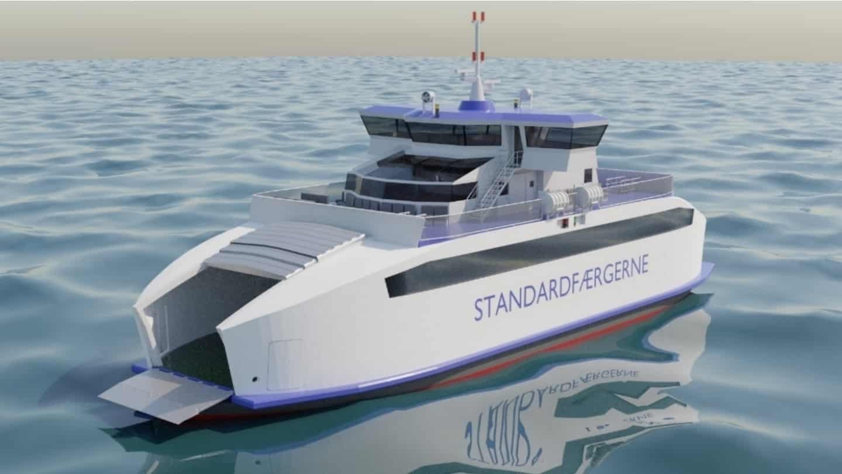
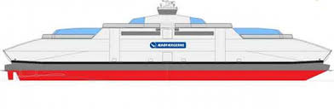
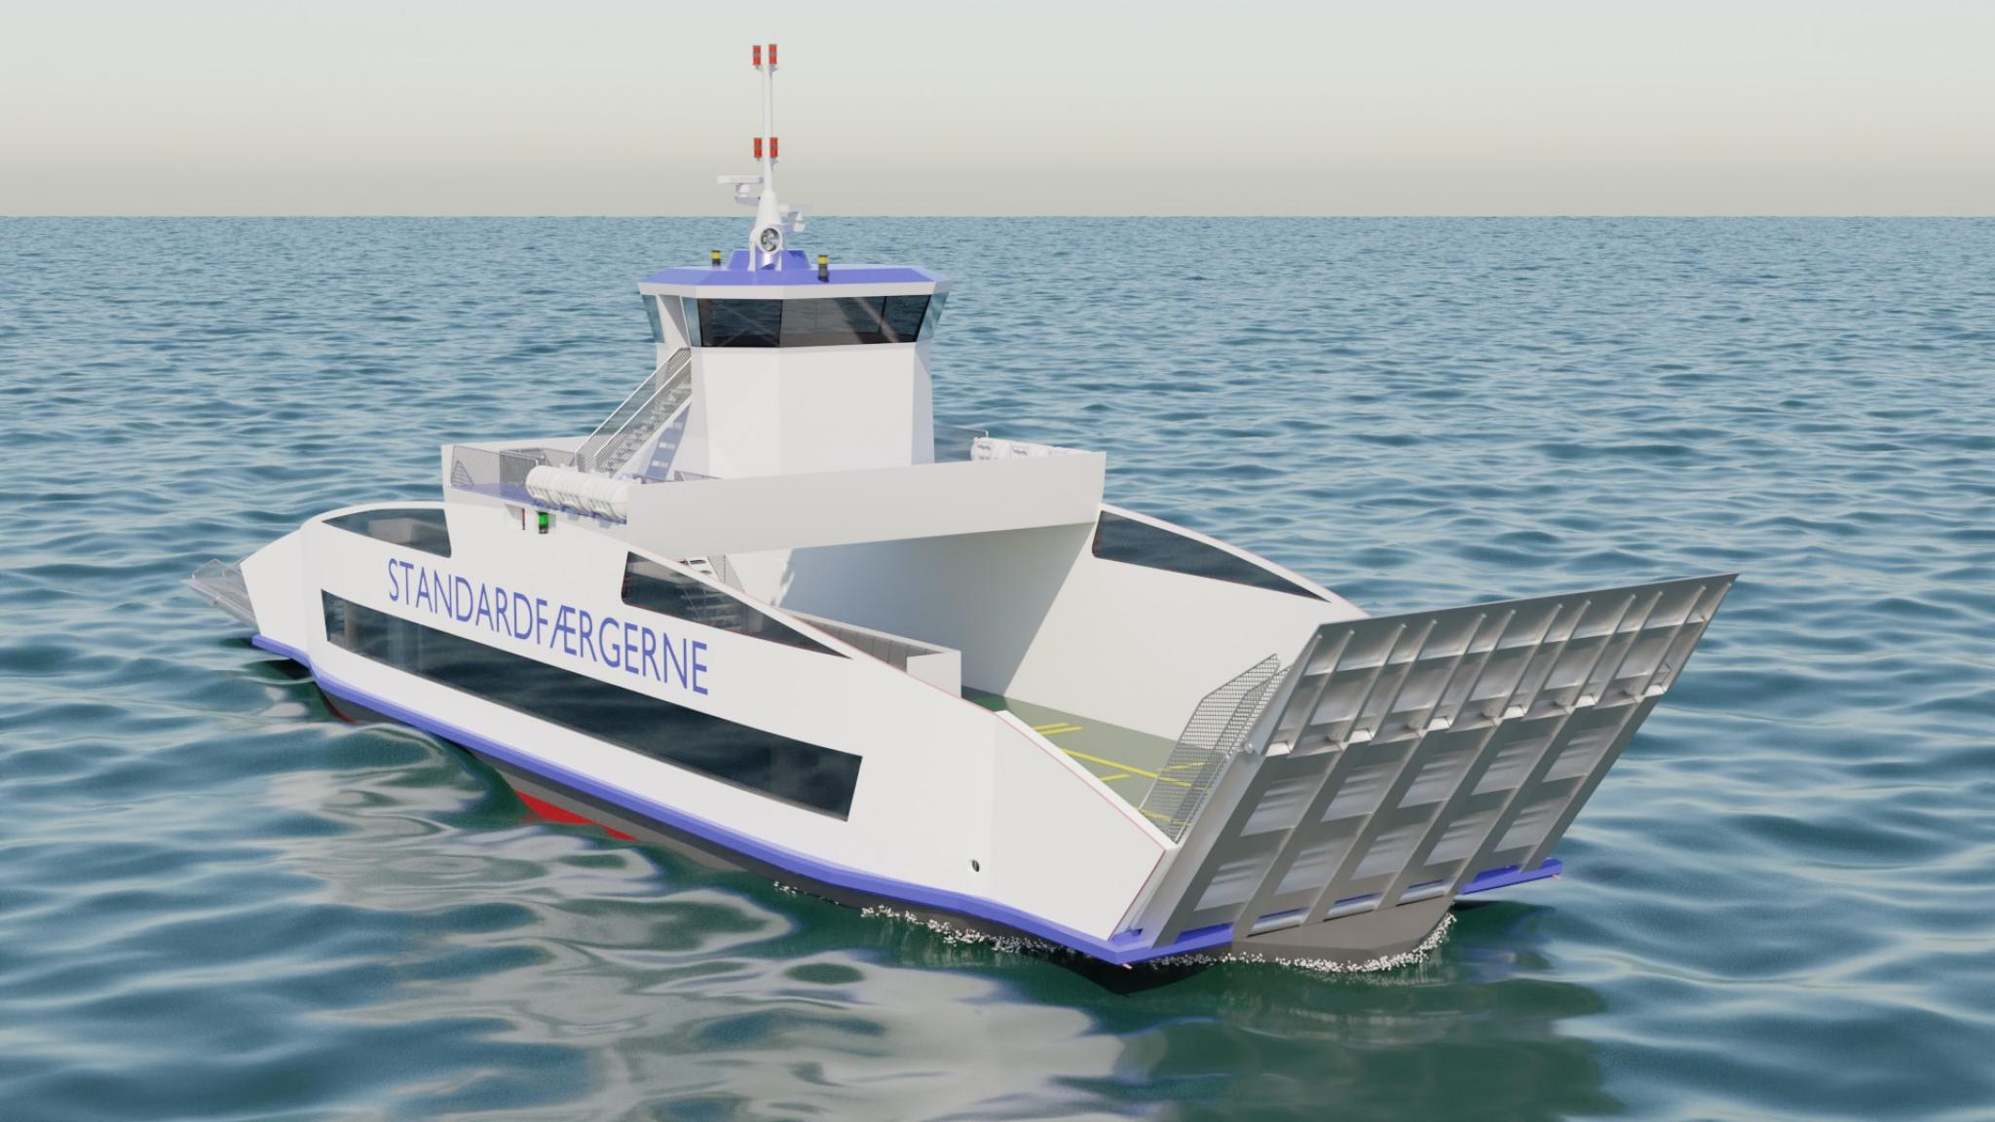
Standardfærger er ikke ens
De fås i forskellige størrelser
Forskellige komponentpakker kan tilvælges
De indrettes til lokale behov
Men de deler:
Teknologier
A-komponenter (vitalt udstyr)
(Batterier og ladekomponenter, fremdrivning, brand- og redningsudstyr, broudstyr ect.)
Rampedesign (regionalt niveau)
Mobil generator
Drift- og supportsystem

Slide 5
Fælles kommunal styregruppe
Færgesekretariatet
Interne rådgivere
Aalborg Kommune
Svendborg Kommune
Slagelse Kommune
Odder Kommune
Faaborg-Midtfyn Kommune
DSF
Projektorganisation
1-2 medlemmer fra hver kommune.
FMK repræsenteres af Christian og Kim
Hver kommune nedsætter en eller flere arbejdsgrupper som i samarbejde varetager fagspecifikke opgaver.
Input til færgedesign, lade-infrastruktur, anlægsarbejde

Slide 6
Tilsagn fra Trafikstyrelsen om grøn støtte 24,6 mio.
ØU beslutter at ændre finansieringen fra
Pension Danmark til Kommunekredit
Revurdering af færgestørrelse.
KB vedtager at arbejde videre med
Model D37/10
(Høring i Færgepanel & Ø-udvalg)
Løbende orientering af Ø-udvalg
og færgepanel
Dec. 2021
Jan. 2023
Maj 2023
Okt. 2023
Jun. 2024
Nov. 2024
Udarbejdelse af projekt-
og driftsbudget
Overfartsanalyse
Designfase
Økonomi & Finansiering
Valg af A-komponenter
Forberedelse af udbud
Første udtrædelsesmulighed.
Outline design er færdiggjort.
KB beslutter at fortsætte projektet.
(Høring i Færgepanel og Ø-udvalg)
KB indgår indkøbsaftale med DSF
Model D40/12
Offentliggørelse af udbud.

Slide 7
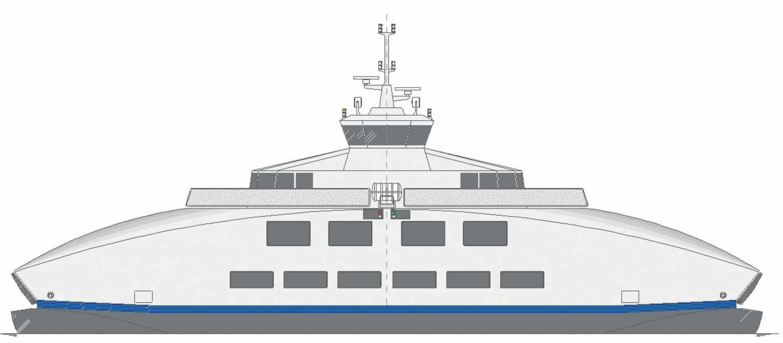
Underretning om prækvalifikation
Levering af første færge
Endeligt tilbud
Nov. 2024
Jan. 2025
Feb. 2025
Maj 2025
Aug. 2025
Feb. 2027
Vurdering af ansøgere
Evaluering og forhandlinger
Politisk beslutningsproces
Konstruktion
Indledende tilbud
Offentliggørelse af udbud.
Indgåelse af skibsbygningskontrakt

Slide 8
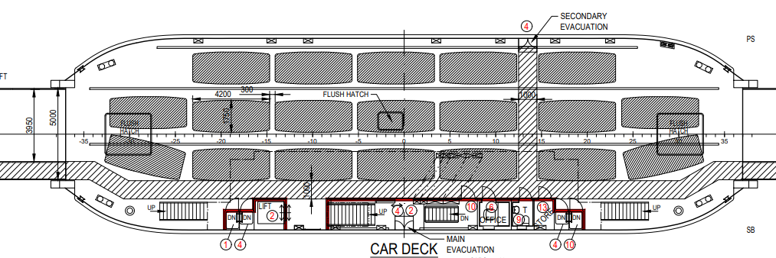
Kapacitet på bildækket
 | Faaborg III | D37/10
Lasteevne (t) | 80 | 80
Køretøjsbaner (m) | 76 | 86
Passagerkapacitet | 147 | 147

Slide 9
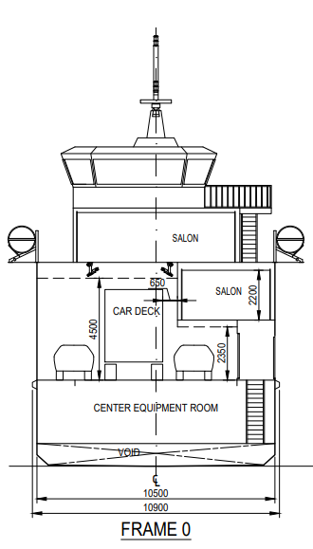
bildæksmål
2 baner med fuld højde (4,50 m)
1 bane med reduceret højde (2,35 m)
Rampebredde 4,50 m

Slide 10
Sidesalon

Slide 11
Salon- og soldæk

Slide 12
Spørgsmål ?

